Slide 1
Virtuaaliopetuksen täydennyskoulutuksen ideoita
Opettajana virtuaaliluokassa
Kirjoittajat: Anne Burman, Liisa Ilomäki ja Minna Lakkala
2020

Slide 2
Tekijänoikeudet
Näitä materiaaleja saa käyttää, jakaa, muokata ja kääntää, myös kaupallisesti.
Ehtona on, tämä materiaali mainitaan asianmukaisesti seuraavalla tavalla:
Kirjoittajien nimet
Otsikko
Lisää tietoa CC BY 4.0 -lisenssistä: http://creativecommons.fi/lisenssit
Tekijänoikeus säilyy aina kirjoittajilla.

Slide 3
Lähtökohta
Virtuaalinen opetus tekee mahdolliseksi opetuksen ja opiskelun huolimatta välimatkoista ja paikasta ja siksi se on yksi ratkaisu korvata tai monipuolistaa opetusta eri kouluasteilla.
Opettajilla ei välttämättä ole kokemusta virtuaaliopetuksen järjestämiseen liittyvistä pedagogisista menetelmistä ja välineistä sekä teknisistä ratkaisuista, jotka auttavat toimivan virtuaaliopetuksen järjestämistä pedagogisesti mielekkäästi. Siksi opettajat kaipaavat täydennyskoulutusta ja tukea virtuaaliopetuksen suunnitteluun, toteuttamiseen sekä tietoa virtuaaliopetuksen erityispiirteistä, joita ottaa huomioon virtuaaliopetusta järjestettäessä
Helsingin yliopiston Technology in Education Research Group Käyttäytymistieteellisestä tiedekunnasta ja Hy+ saivat rahoitusta Virtuaaliluokka-opetuksen täydennyskoulutukseen Opetushallitukselta. Hanke sisälsi kaksi koulutuskokonaisuutta, jotka toteutettiin vuoden 2019 aikana. Lisäksi muulla rahoituksella toteutettiin kaksi kurssia. Tässä esityksessä kuvataan kokemuksia ja hyviä käytäntöjä pidetyiltä kursseilta.

Slide 4
Kohderyhmä ja osallistuminen
Koulutusten kohderyhminä olivat opettajat perusopetuksesta, lukioista sekä ammatillisten oppilaitosten ja vapaan sivistystyön oppilaitoksista (kunnan ylläpitämät aikuisopistot, kansalaisopistot).
Osallistuminen edellytyksenä oli osallistuminen kaikkiin virtuaalitapaamisiin ja sitoutuminen koulutuksen suorittamiseen. Tarvittaessa poissaolot korvattiin tutustumalla tallennettuun koulutukseen ja muihin materiaaleihin ja kirjoittamalla niistä.
Osallistujilta ei edellytetty erityistä digiosaamista koulutukseen osallistumisen vuoksi, mutta digiteknologian käytön perusosaaminen oli tarpeen. Lisäksi osallistujilla oli oltava käytössä tietokone, mikrofoni ja videon käyttö. Lisäksi verkkoyhteyden oli oltava kohtuullinen.

Slide 5
Koulutuksen tavoitteet
Tavoitteena oli oppia koulutuksen aikana seuraavia valmiuksia:
Suunnitella ja toteuttaa pedagogisesti toimivaa opetusta virtuaalisesti
Käyttää monipuolisesti ja tarkoituksenmukaisesti virtuaaliseen opetukseen soveltuvia digiteknologian välineitä
Tunnistaa virtuaalisen opetuksen erityispiirteet ja ongelmat sekä kehittää niihin ratkaisuja
Löytää ja kehittää yhteistyömahdollisuuksia opettajien ja oppilaitosten kesken

Slide 6
Koulutuksen sisältö ja työtavat
Koulutus toteutettiin interaktiivisina verkkotapaamisina, joihin sisältyy asiantuntijoiden alustuksia sekä itsenäistä ja yhteisöllistä työskentelyä. Lisäksi tapaamisten väliaikoina oli itsenäisiä tehtäviä (osa osallistujista toimi yhteistyössä parin tai ryhmän jäsenten kanssa myös väliaikoina).
Koulutus järjestettiin viiden - seitsemän kuukauden aikana. Virtuaalisia tapaamisia järjestettiin viidestä yhdeksään kertaa tänä aikana.
Osallistujat suunnittelivat ja toteuttivat hankkeen aikana virtuaalisen opetusjakson, joka toteutettiin joko itsenäisesti tai yhteistyössä oman tai toisen oppilaitoksen opettajan kanssa. Suunnitelmat jaettiin verkkoympäristössä, esitettiin virtuaalisissa työpajoissa ja kehitettiin yhteistyössä muiden osallistujien kanssa koko koulutuksen ajan.
Koulutuksen työskentelyssä pyrittiin mallintamaan virtuaaliopetukseen hyväksi havaittuja työtapoja, jotta osallistujat saivat omakohtaisen kokemuksen virtuaaliopetukseen osallistumisesta ja sen mahdollisuuksista ja työtavoista. Lisäksi koulutuksessa käytettiin monia eri digitaalisia työvälineitä työskentelyyn, kehittämiseen ja vuorovaikutukseen, jotta osallistujat saivat hyvän käyttäjäkokemuksen välineiden käytöstä ja niiden käyttömahdollisuuksista virtuaaliopetukseen.
Notes:
Liisa: en käyttäisi sanaa webinaari vaan tuota verkkotapaamista. Webinaareilla on erilainen merkitys ihmisten mielissä.

Slide 7
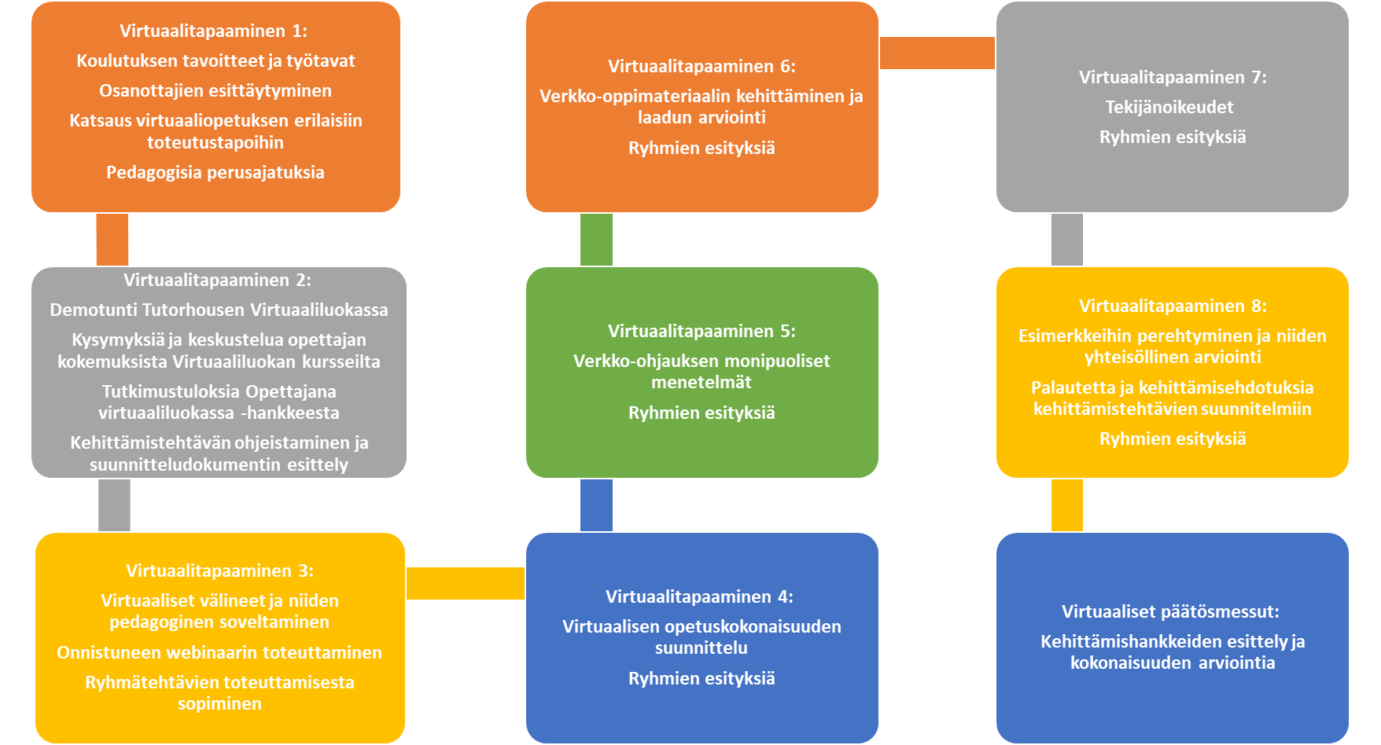
Esimerkkikuvaus etenemisestä

Slide 8
Ohjeistus
Ohjeistus ennen kokonaisuutta
Osallistujia ohjeistettiin teknisesti virtuaalitapaamisiin osallistumista varten tietokoneen, nettiyhteyden (mielellään kiinteän) ja mielellään USB-liitännällä olevan kuuloke-mikrofonin käyttöön. Monet webinaarisovellukset toimivat myös mobiililaitteilla omalla sovelluksella, mutta suosittelimme tietokoneen käyttöä, sillä myös muita työvälineitä käytettiin virtuaalitapaamisten aikana.
Lisäksi ohjattiin koulutuksessa käytettyyn verkkoympäristöön (Office 365:n OneNote)
Ohjeistus virtuaalisessioissa
Linkit eri ympäristöihin ja välineisiin oli saatavilla käytetyssä OneNote-ympäristössä ja niiden käyttöä ohjattiin tarvittaessa.
Työskentelyä ohjattiin virtuaalisessioissa suullisesti ja kirjallisin ohjein, tarvittaessa esimerkiksi chatissa.
Ohjeistus virtuaalisessioiden välillä
Työskentelyä ohjeistettiin verkkoympäristössä sekä sähköposteilla, jossa ohjattiin ja muistutettiin sekäetäjaksojen tehtävistä että valmistautumista seuraavaan kertaan. Lisäksi ohjattiin aina kulloinkin käytettävän virtuaalitilan käyttöön. Jokaista virtuaalitapaamista ennen järjestettiin mahdollisuus ääni- ja puheyhteyden testaamiseksi.

Slide 9
Käytetyt digitaaliset työvälineet
Käytössä yhteistapaamisissa ja etäjaksoilla
Käytössä yhteistapaamisissa
Työskentelyn organisointisovellus:
aikataulut, ohjeet
linkit materiaaleihin
linkit eri sovelluksiin
kurssipalautukset, linkit opiskelijoiden tuotoksiin
arviointi
Virtuaalinen luokkahuonesovellus
lista läsnäolijoista
kommunikointi (ääni- ja videoyhteys, keskustelu, viittaus)
yhteistyö (muistilehtiö, valkotaulu)
esitysten ja näytön jakaminen
virtuaalinen pienryhmätyöskentely
Blackboard Collaborate
OneNote Online
Adobe Connect
Erilaiset työskentelyä tukevat verkkosovellukset
motivointi, aktivointi, ideointi
harjoittelu, tuottaminen
jakaminen, yhteistyö
Opettajan valinnan ja pedagogisten tavoitteiden mukaisesti
Käytössä yhteistapaamisissa ja etäjaksoilla
Google- ja O365-online -sovellukset (dokumentti, esitys, taulukko), Padlet, AnswerGarden, Tricides

Slide 10
Käytetyt digitaaliset työvälineet 1
Digivälineiden käytön tavoite:
Tavoitteena oli käyttää mahdollisimman monipuolisesti erilaisia digitaalisia välineitä niin että osallistujat oppisivat käyttämään niitä myös omassa opetuksessaan ja voisivat valita itselleen sopivia välineitä. Tavoitteena oli myös tukea pedagogisesti mielekkäitä tapoja, esimerkiksi jakamista, avoimuutta ja palautteen antamista. Lisäksi osallistujia kannustettiin nimenomaan itselleen uusien sovellusten käyttämiseen kokemusten saamiseksi. Työskentely organisoitiin mahdollisimman helpoksi ja sujuvaksi, niin että osallistujat saivat samalla mallin virtuaalityöskentelyn organisoimisesta.
Työskentelyn organisointisovellus:
Koulutusten “kotipesänä” käytettiin Microsoftin OneNote-työkalua, jolla voi pilvipalveluna luoda ja työstää jaettuja muistikirjoja ilman osallistujien kirjautumista. OneNote-muistikirjaan voi helposti jäsentää eri tapaamiskertojen ja teemojen asiat eri välilehtiin ja niiden alasivuihin.
Jokaisen tapaamisen ohjelma oli omalla sivullaan ja ohjelmaan oli laitettu linkit käytettävään virtuaalitilaan ja muihin sillä kerralla käytettäviin sovelluksiin.
Kaikilla osallistujilla oli oikeus muokata sivuja, sillä osallistujien piti myös oppia tekemään sivuja ja muokkaamaan niitä. Jokaisella osallistujalla / ryhmällä oli OneNotessa oma, kaikille näkyvä sivu, johon kirjoitettiin omaa kehittämissuunnitelmaa ja johon annettiin vertaispalautetta ja kehittämisehdotuksia.

Slide 11
Käytetyt digitaaliset työvälineet 2
Virtuaalinen luokkahuonesovellus
Koulutuksessa käytettiin Tutorhousen Digiluokkaa (Blackboard Collaborate) sekä AdobeConnectia, jotka molemmat mahdollistavat hyvän ääni- ja puheyhteyden, aineistojen jakamisen, yhteisen työskentelyn, pienryhmätoiminnan sekä sessioiden tallentamisen ja jakamisen. Lisäksi myös muita virtuaalisovelluksia esiteltiin mahdollisuuksien mukaan.
Koulutuksessa myös käytettiin mahdollisimman paljon sovellusten toimintamahdollisuuksia ja osallistujat esittelivät itse virtuaalisesti töitään ja tuloksiaan saadakseen myös esittämisen kokemuksia. Virtuaalitapaamiset tallennettiin esimerkiksi poissaolleita varten.
Työskentelyä tukevat verkkosovellukset
Koulutuksen lähi- ja etäjaksojen työskentelyssä käytettiin lisäksi monia digityövälineitä (esim. Padlet-seinä ideointiin, Google-asiakirja kommenttien kokoamiseen, Tricider-seinä ehdotusten esittämiseen ja arviointiin).
Kaikki sovellukset olivat sellaisia, ettei niihin tarvitse erikseen kirjautua käyttäjätunnuksella päästäkseen muokkaamaan sisältöjä, mikä on hyödyllistä erityisesti, jos osallistujat tulevat eri organisaatioista.

Slide 12
Hyväksi havaittua 1
Virtuaalikurssin suunnittelun on oltava tarkkaa: kaikki työskentely on etukäteen suunniteltava ja työskentelylle on järjestettävä mahdollisuus joko virtuaalisissa tapaamisissa virtuaalisella luokkahuonesovelluksella tai verkkosovelluksilla etäjaksoilla. Suunnittelua helpottaa se, että käytettyyn työskentely-ympäristöön voi ennakolta rakentaa kurssin tapaamiset ja muut keskeiset toiminnot.
Virtuaalisen luokkahuonetilan tekninen testaus on tärkeää ja siihen on varattava aikaa hyvissä ajoin ennen tapaamista (pari päivää ennen tapaamista, jotta osallistuja ehtii ratkaista mahdolliset ongelmat). Lisäksi teknisen varahenkilön on hyvä olla mukana virtuaalitapaamisissa vastaamassa sujuvasta toiminnasta (esim. tekninen neuvominen tai osallistujien hyväksyminen virtuaalitilaan koulutuksen aikana).
Virtuaalitapaamisessa käytettävät työvälineet, linkit verkkoympäristöihin ym. tarvittava oltava esillä ja näkyvissä. Lisäksi etäjaksojen viestinnässä on hyvä muistuttaa tärkeistä linkeistä, joita koulutuksessa tarvitaan.
Notes:
Entä jos tän jäsentäisi: Ennen koulutusta, koulutuksen aikana, koulutuksen jälkeen

Slide 13
Hyväksi havaittua 2
Oppimisen ja työskentelyn tavoitteet on tärkeää selvittää koulutuksen alussa → Virtuaaliopetuksen läsnäolevaa työskentelytapaa hyvä korostaa heti koulutuksen alussa, tapaamiset vaativat keskittymistä, vuorovaikutusta ja läsnäoloa verkossa, ei vain passiivista kuuntelemista muun toiminnan ohella.
Virtuaalitapaamisten aikataulutus ja eteneminen on hyvä kuvata jo ennakkoon oppimisympäristöön, näin siihen on helpompi orientoitua.
Koulutuksessa pitää vuorotella luentojen ja toiminnan välillä. Luennot pidettiin lyhyinä, noin 20 min. Korkeintaan. Osallistujien aktiivisuutta toteutettiin esimerkiksi yhteistehtävillä samaan aikaan johonkin avoimeen pilvipalveluun, ryhmätehtävillä käytetyssä virtuaalitilassa, chattikeskusteluna tai tavallisena virtuaalisena keskusteluna.
Koulutuksen kestolla oli merkitystä: lyhyemmissä koulutuksissa oli vaikeampi toteuttaa osallistujien yhteisöllistä työskentelyä ja samalla edetä keskeisissä sisällöissä riittävän syvälle. Kokemuksemme mukaan yhdeksän kerran kurssit olivat onnistuneempia kuin lyhyet viiden kerran tapaamiset.
Virtuaalisession pituudella on merkitystä: Interaktiivisten virtuaalitapaamisten kesto oli kaksi tuntia sisältäen noin 10 minuutin tauon → tämän pidempää verkkotapaamista ei kannata pitää, sillä intensiivisen keskittymiskyvyn ylläpitäminen on vaikeaa tämän jälkeen.

Slide 14
Ohjeita laadukkaaseen virtuaaliopetukseen
(esimerkki osallistujien yhteisestä tuotoksesta)
Hyvä etukäteissuunnittelu
Tavoitteet ja arvioinnin kriteerit selkeästi heti alkuun.
Oppijalle mahdollisuus omien tavoitteiden asettamiseen motivoi
Visuaalisuus: sivujen pitää houkutella. Visuaaliset elementit tukevat oppimista.
Aikataulu ja deadlinet pitää olla näkyvillä.
Paljon vuorovaikutteisuutta; toisten töiden kommentointia, kyselyjä, keskusteluja
Vuorovaikutuksen on oltava tarkoituksenmukaista, pedagoginen ajatus mietitty.
Miten verkkokurssille saisi mukaan inhimillisyyttä, tunteita ja huumoria, kevennystä?
Notes:
Tähän voidaan poimia pariltakin kurssilta huoneentauluja

